Slide 1
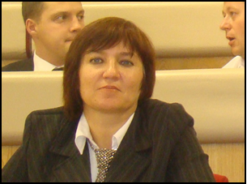
Сафонова Марина Николаевна
Руководитель социальных проектов, получивших Грант

Slide 2

Проекты-победители конкурсов социальных проектов
1)«Ты не один» грант - 2009г,
2)«Школа детской дипломатии» - 2010г., ,
3)«Искусство жить» - 2011 год,
4)«Я+коллектив+игра= успех» - 2011 г,
5)«Рукою звёзд касаться – 2012г.
6)«Профильная смена «Информационная экология чистое будущее» -2013 г.
7) «Счастье каждого в счастье ближнего» 2014 г
8) «Город молодёжного значения» 2014 г.
9) «Земля обетованная» - 2014 г.
10) «Сам себе журналист» – 2015 г.
11) «Семейный индекс счастья» – 2017г.
12) Семейный инклюзивный слёт «Букет ромашек» – 2019 г.
13) Добровольческий проект «Рука в руке» - 2019г.
14) Профильная смена «Белая река или Выйти за берега» - 2020г.
15) Наследники Народа-Победителя! – 2020г.
16) «Уроки доброты и дружбы» - 2021 г.
.

Slide 3
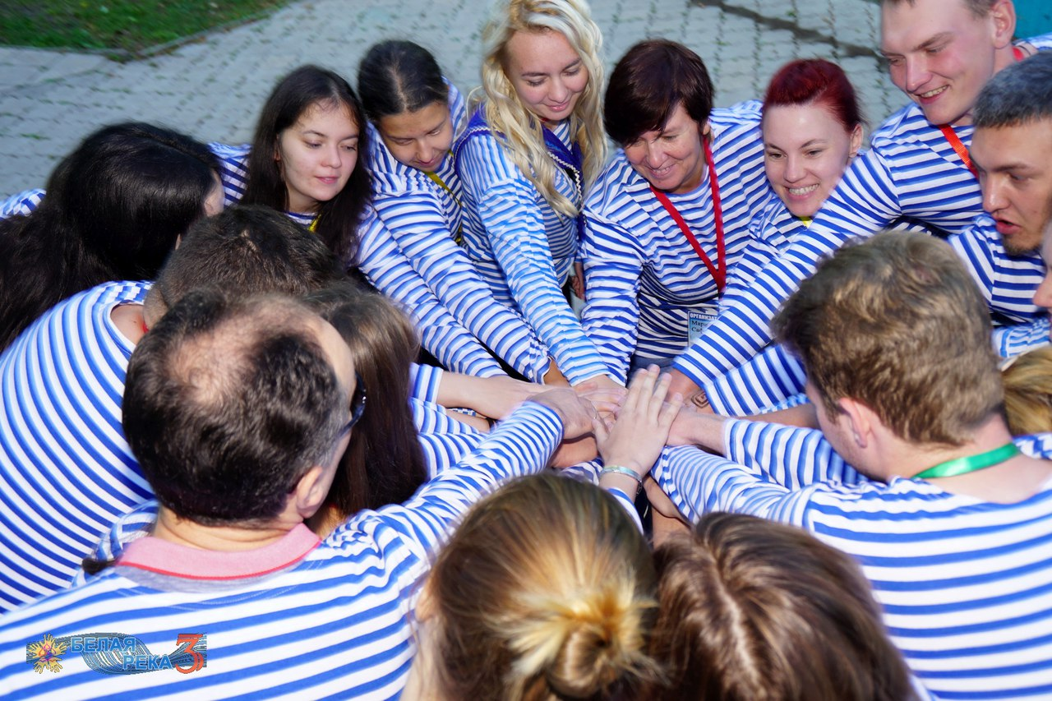
Социальный проект
«Счастье каждого в счастье ближнего»
Проект рассчитан на формирование среды, благоприятствующей семье, материнству, отцовству и детству. Мероприятия проекта помогли повысить родительскую компетенцию в воспитании детей и формировать навыки правильного поведения и выстраивать доброжелательные взаимоотношения с ребенком.

Slide 4
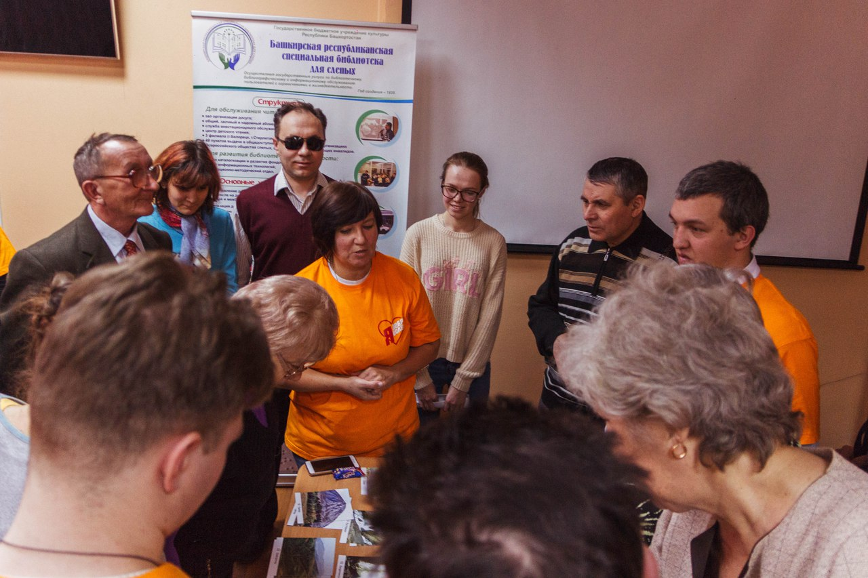
Проект «Земля обетованная» направлен на поддержку людей с ограниченными возможностями, на расширение границ познания духовного, физического, социального мира семей с незрячими детьми! В рамках проекта совершались паломнические поездки, экскурсии по святым местам. Ото помогло незрячим детям и их родителям обрести духовные богатства, мир в душе.

Slide 5
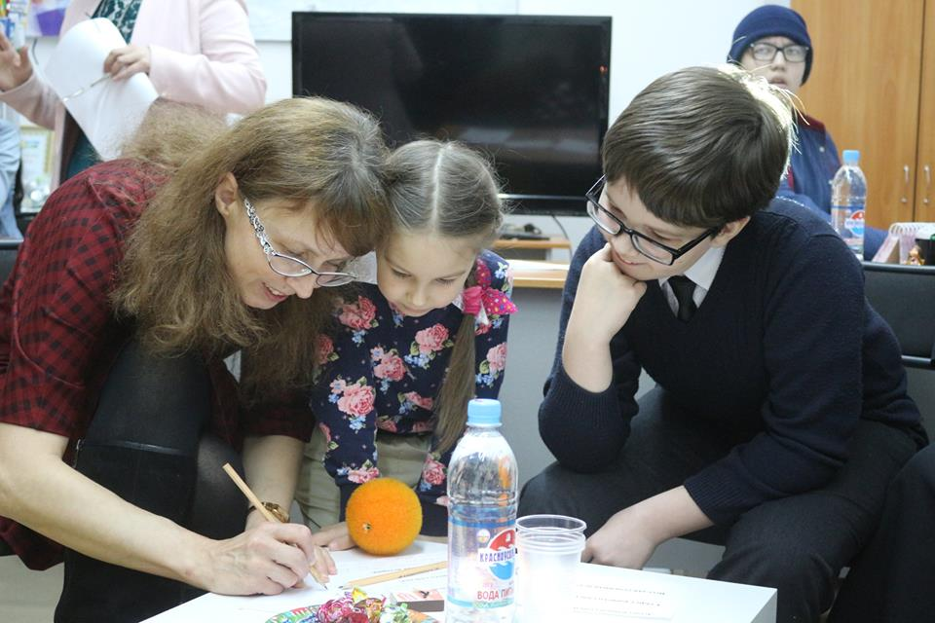
Социальный проект
"Семейный индекс счастья"
Проект «Семейный индекс счастья» направлен на поддержку института семьи, профилактику семейных конфликтов путем оказания психологической, педагогической помощи семьям и организации их интересного, полезного досуга.

Slide 6
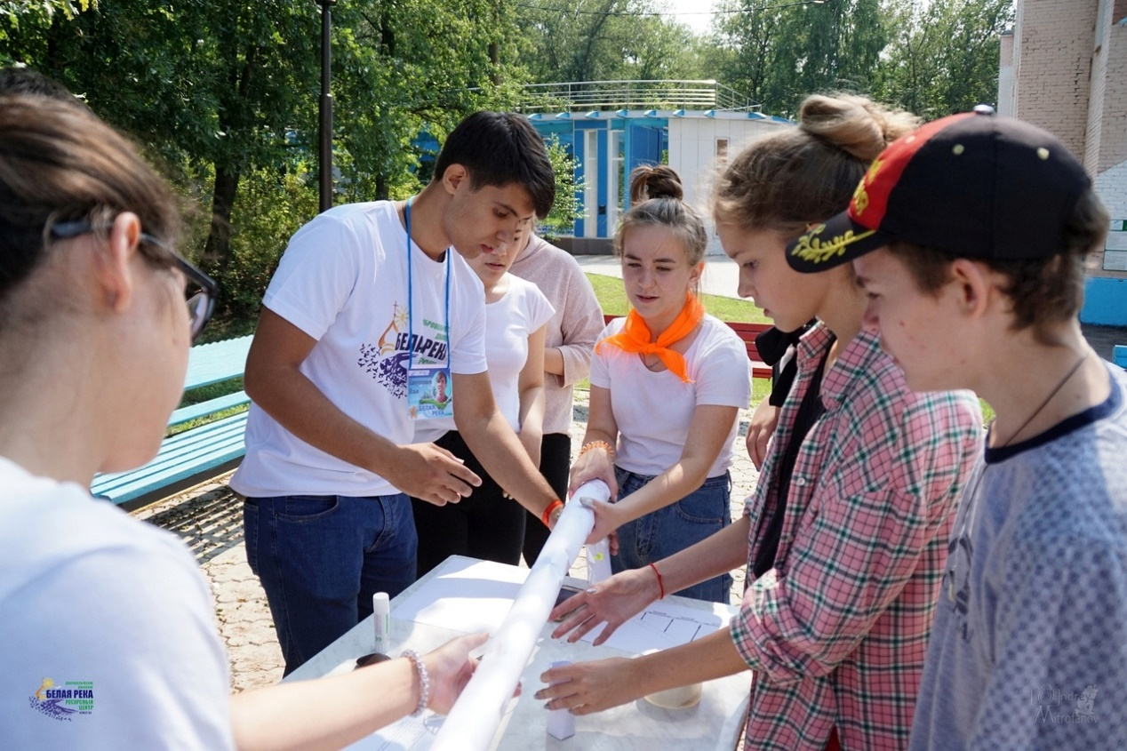
Социальный проект
«Профильная смена «Белая река или Выйти за берега»
Проект направлен на организацию и проведение добровольческой профильной смены, на популяризацию добровольческой деятельности

Slide 7
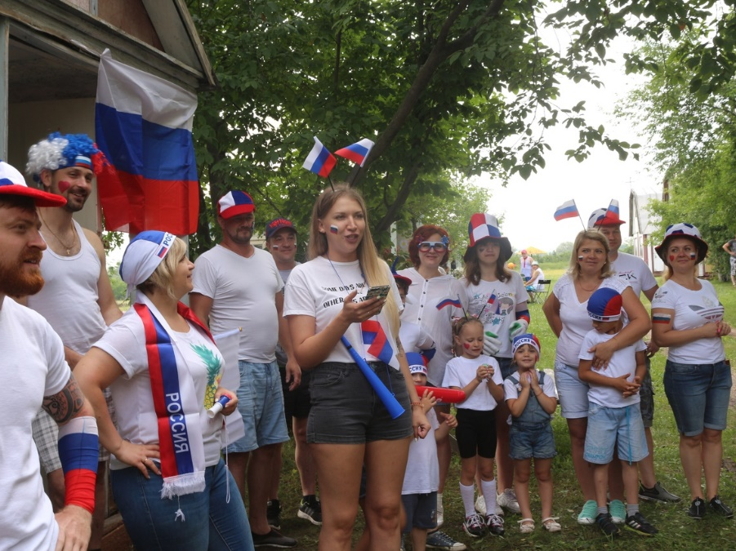
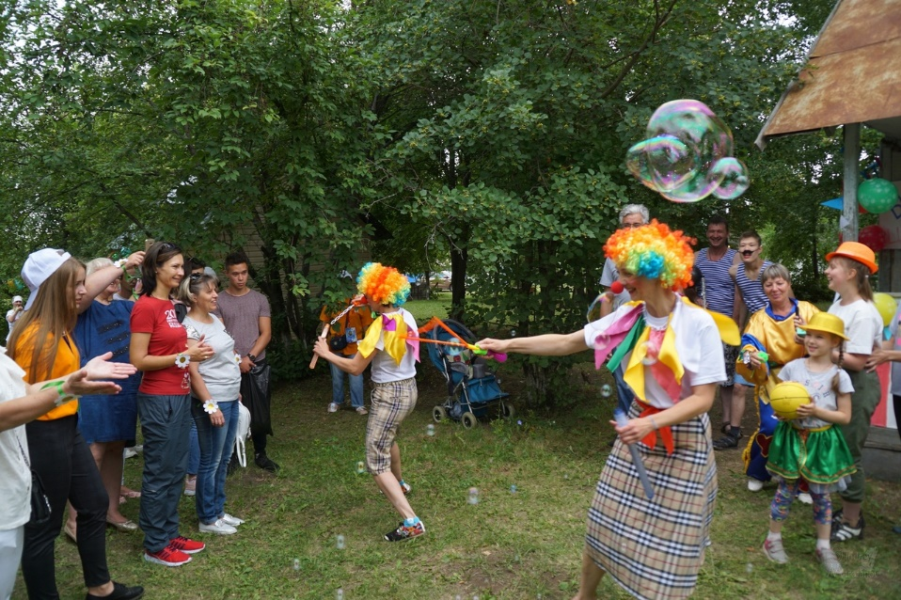
В рамках слёта организован и проведён семейный инклюзивный слёт , посвященный Дню семьи, любви и верности.
В нём приняли участие 50 семей, 20 из которых с детьми-инвалидами.
Социальный проект
«Семейный инклюзивный слёт «Букет ромашек»

Slide 8
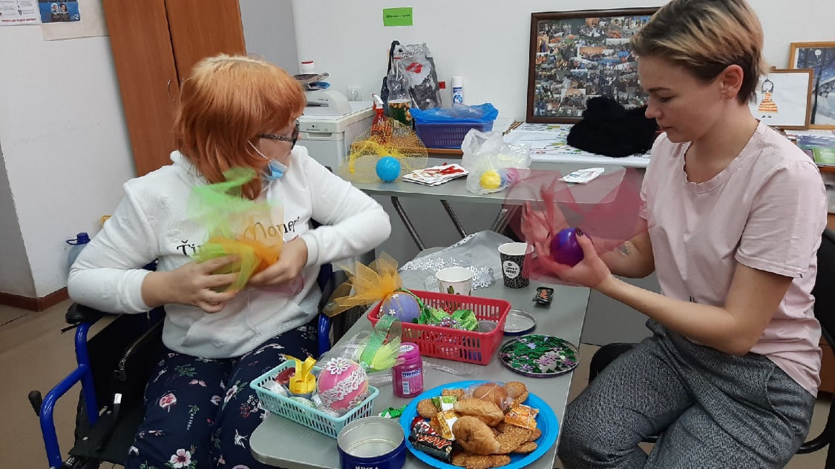
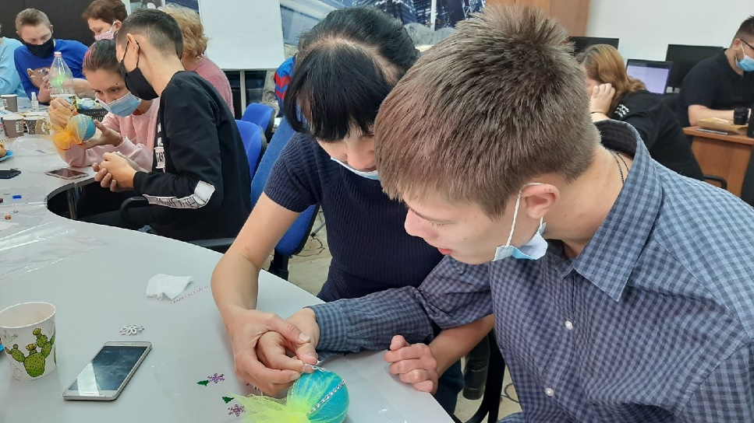
Социальный проект
«Уроки доброты и дружбы»
Проект направлен на создание ситуации успеха у особенных детей. В рамках проекта дети-инвалиды проводили мастер-классы для других ребят по принципу «от равного равному»

Slide 9
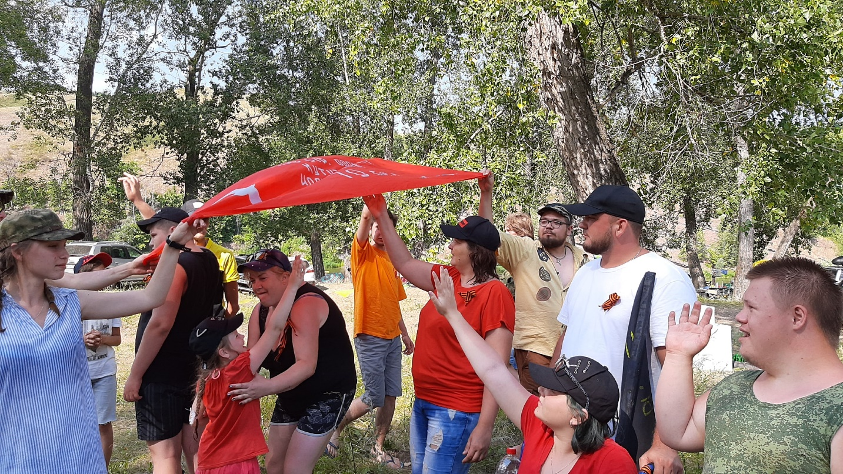
Социальный проект
«Наследники Народа-Победителя!»
Проект, посвящён юбилею Великой Отечественной войны
и направлен на сохранение исторической памяти.

Slide 10
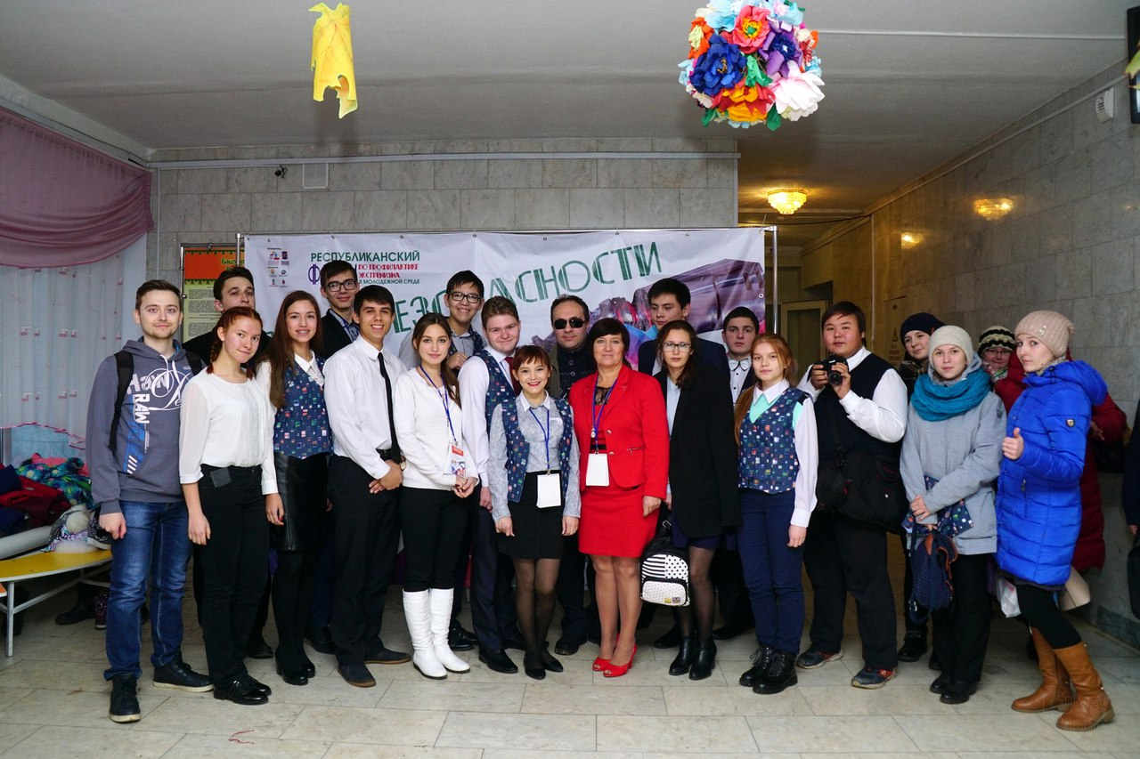
Добровольческий ресурсный центр «Белая река» – партнер всех проектов.

Slide 11
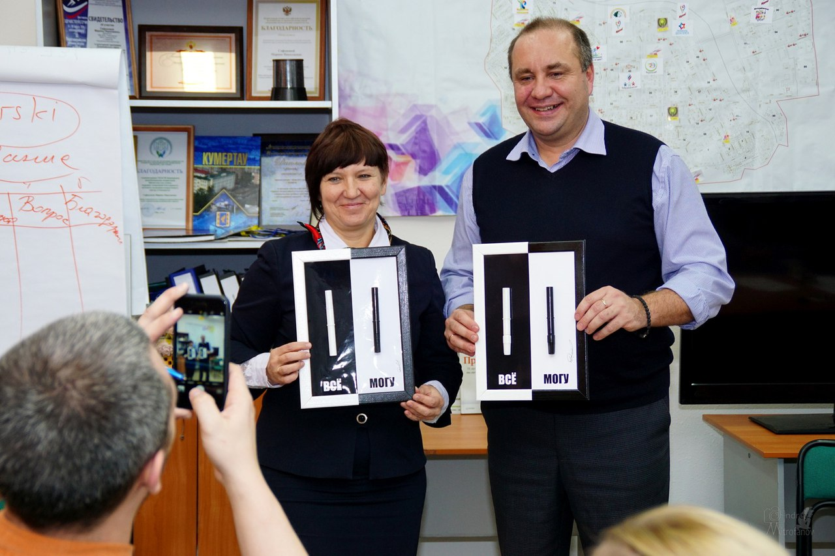
Консультант проектов – профессор педагогических наук С.В.Тетерский

